Slide 1

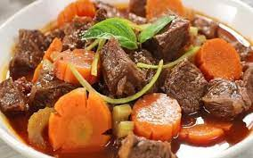
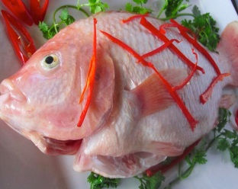
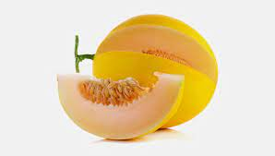
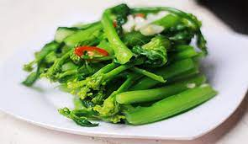

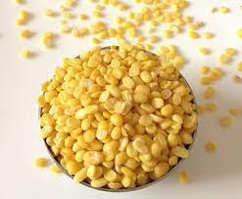

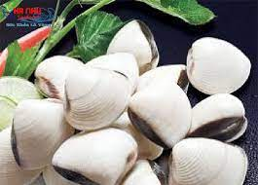

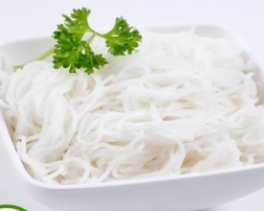
TRƯỜNG TIỂU HỌC NGỌC XUYÊN THỰC ĐƠN Tuần 4 tháng 02 năm 2023
 | Thứ hai | Thứ ba | Thứ tư | Thứ năm | Thứ sáu
Bữa chính 10h50’ | Cơm gạo Bắc Hương Thịt bò kho dầu hào Đậu cove xào nấm hương Canh khoai sọ nấu tôm Tráng miệng: Dưa hấu | Cơm gạo Bắc Hương Cá chiên tẩm vừng Su su xào cà rốt Canh bầu nấu tôm Tráng miệng: Quả chuối | Cơm gạo Bắc Hương Thịt lợn om củ nấm tươi Canh đậu hũ nấu thịt Rau xào ngũ sắc Tráng miệng: Dưa vàng | Cơm gạo Bắc Hương Thịt gà nấu carri Rau cải ngồng xào tỏi Canh bí nấu gà Tráng miệng: Quả thanh long | Cơm gạo Bắc Hương Trứng ốp lếp Khoai tây xào cần ta Canh rau cải khoai môn nấu thịt Tráng miệng: Sữa chua Vinamilk
Bữa phụ 15h | Chè đỗ xanh | Uống sữa bột Vinamilk | Cháo ngao | Uống sữa hộp Yakult | Bún thập cẩm

